Slide 1
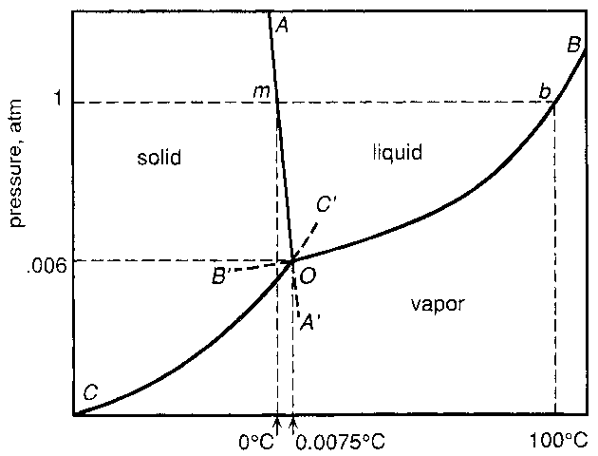
1. 강의실의 열역학적 상태는 대략 1기압 15~20°C 이다. 그러나 공기 중 수증기 분압은 0.005%이므로 상평형 도표 내에서 오른쪽 파란 점이 위치한, vapor 상태가 가장 안정한 상태이다.
2. 고도가 높아질수록 압력은 낮아지므로 높은 산의 압력은 일반 가정의 압력보다 낮다. 압력이 낮아지면 끓는점이 100°C 보다 낮아지게 되므로 무리하게 익히면 밑바닥은 타고 윗부분은 설익는 삼층밥이 만들어 진다. 따라서 냄비의 내부 압력이 높아지도록 돌을 올려놓는 경우가 가장 쉬운 해결방안이다. 또한 열전도율이 높은 냄비나 압력밥솥을 사용하는 방법도 존재한다.
3. 창문 내/외부의 온도차이에 의해서 생기는 현상이다. 겨울철 차 내부의 온도가 외부의 온도보다 높으므로 내부의 수증기가 낮은 온도의 창문에 응축되면서 김이 서리게 된다.
창문 자체의 온도를 높이려면 창문표면에 지속적인 열을 가해주어야 하므로 히터를 사용한다면 열역학적 손실이 매우 크다.
외/내부 온도차이를 줄이려고 에어컨을 사용한다 해도 외/내부의 온도차가 완전히 없어지지 않는 이상 김이 계속 생길 것이다.
제습 기능을 사용한다면, 차 내부의 수증기를 액화시켜 순간적으로 수증기의 분압이 낮아지고, 이에 따라 차창 표면에 응축해있던 액체 물분자들이 다시 기화하여 김서림을 방지할 수 있다.

